Slide 1
Construis ton propre Compilateur, le langage machine Simpletron Machine language
Par Joel Sandé

Slide 2
Le Langage Machine
Le langage machine, ou code machine, est la suite de bits qui est interprétée par le processeur d'un ordinateur exécutant un programme informatique. C'est le langage natif d'un processeur, c'est-à-dire le seul qu'il puisse traiter. Il est composé d'instructions et de données à traiter codées en binaire.
(selon wikipédia)

Slide 3
Un compilateur
Un compilateur est un language de programmation, ou un ensemble de programmes qui transforme le code source d’un programme (haut niveau) en bas niveau compréhensible par l’ordinateur.
Le langage Assembleur est un langage de bas niveau.
Le langage Java est en langage de haut niveau
Un compilateur opère des opérations telles que :
- l’analyse lexical, - l’analyse sémantique, -le parsing, - traduction de la synthaxe, génération du code, ...

Slide 4
Un compilateur
Il convertit les instructions lisibles par l’humain en instructions lisibles par l’ordinateur.
Il prend en générale plus de temps qu’un interpréteur parce qu’il fait du rearrangement et de l’optimisation de tout le code source à la fois (peut avoir une meilleure façon de structurer le code).
Code source
Optimisation
Code objet
Compiler

Slide 5
Un interpréteur
L’interpréteur convertit les instructions du langage humain CHAQUE FOIS que le programme est exécuté. Il interprête chaque instruction et produit les résultats. Il est plus rapide qu’on compilateur.
C’est quoi la différence ? Ils font la meme chose, mais différemment. Le compilateur le fait une fois pour toute, et l’interpréteur le fait chaque fois que le programme est exécuté, ligne par ligne.

Slide 6
Languages compilé Vs Interprétés
Voici une liste de langages compilés :
C#, C++, Java, C, Pascal, Fortran, Cobol.
Voici une liste de langages interprétés :
Basic, Perl, Python, Rugby, Mathematica, Matlab, PHP, Basic, Prolog.
Voici un vidéo pour mieux comprendre le concepte
https://www.youtube.com/watch?v=1veGrAjgJBY
Une vidéo complémentaire
https://www.youtube.com/watch?v=1OukpDfsuXE

Slide 7
Créons notre propre ordinateur : Le Simpletron
Créons un ordinateur qui s’appelle le simpletron. C’est une simple machine, mais puissante. Le simpletron exécute un programme écrit en Simpletron Machine Language (SML) ou Langage Simpletronique (LS).
Il contient un Accumulateur, un registre dans lequel une information est introduite avant que le Simpletron l’utilise pour faire un calcul ou l’examiner; C’est un régistre dans lequel des opérations arithmétiques peuvent être effectuées.
Un espace de stockage qui contient les instructions à exécuter et les informations à retenir

Slide 8
Créons notre propre ordinateur : Le Simpletron
Chacune des informations dans le simpletron est receuillie en terme de mots. Un mot est une suite digitale de 5 chiffres. et d’un signe, comme +21013, +32009, ‑00022, +00005, etc. Lorsqu’un mot représente une instruction, son signe est toujours positif. Lorsqu’il représente une information, son signe peut être positif ou négatif.
Avant d’exécuter un programme SML, vous devez placer du code en memoire. La premiere instruction est toujour placée en position 00. La mémoire de l’ordinateur simpletronique compte jusqu’à 100 mots numérotés par leur position : 00, 01, …, 99.

Slide 9
Créons notre propre ordinateur : Le Simpletron
Pour chaque mot qui représente une instruction.
Les trois premiers caractères indiquent le code d’opération.
Les deux derniers caractères d’un mot représentent l’adresse mémoire (la position) qui contient l’opérande auquel l’opération s’applique.

Slide 10
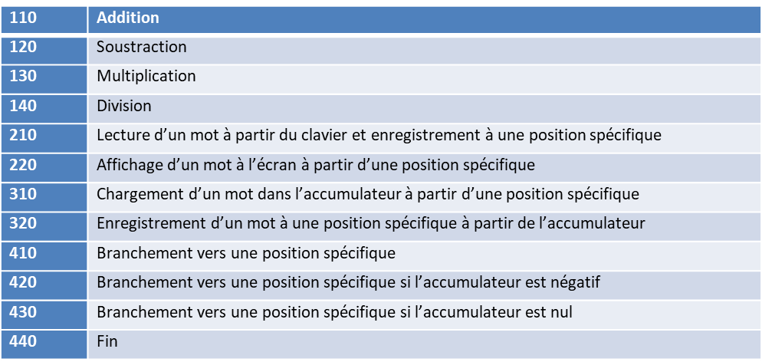
Instructions

Slide 11
Travaux Dirigés
Exemple 1 : Nous allons écrire un programme LS qui lit deux nombres au clavier, les additionne puis affiche le résultat à l’écran.
Exemple 2 : Nous allons écrire un programme LS qui lit deux nombres au clavier puis détermine le plus grand des deux.

Slide 12
Exemple 1

Slide 13
Exemple 2
Position | Mot | Signification
00 | +21009 | Lecture de la variable A
01 | +21010 | Lecture de la variable B
02 | +31009 | Chargement de la variable A dans l’accumulateur
03 | +12010 | Soustraction de B (A-B)
04 | +42007 | Si le résultat dans l’accumulateur est négatif, va à l’instruction 07
05 | +22009 | Affichage à l’écran de la variable A
06 | +44000 | Fin
07 | +22010 | Affichage à l’écran de la variable B
08 | +44000 | Fin
09 | ? ????? | Variable A
10 | ? ????? | Variable B
Remarquez : l’instruction en position 04 qui effectue un branchement vers une autre instruction lorsqu’une condition est rencontrée, un peu comme un if.

Slide 14
Astuces
Notez que pour faire fonctionner un programme, l’ordinateur simpletronique peut initialiser des variables (stocker une valeur dans une case mémoire) avant de lancer la première instruction. Il pourra ainsi utiliser une position dans l’espace de stockage comme compteur, comme incrément, comme valeur limite, etc.

Slide 15
Astuces
Suggestions pour réaliser les exercices sur papier et faciliter la programmation qui suivra :
Avoir sous la main une feuille de papier pour griffonner ce qui se passe dans la tête de l’ordinateur
Dessiner un tableau pour représenter l’espace de stockage
Réserver les positions à la fin pour placer les variables (on ne sait pas au départ combien d’instructions il y aura avant d’arriver à l’instruction de fin)
Dessiner une case à part pour l’accumulateur : vous saurez ainsi quelle valeur peut être utilisée dans les calculs

Slide 16
Astuces
Dessiner une case à part pour retenir le numéro de l’instruction que l’ordinateur est rendu à traiter
Dessiner une case à part pour retenir le code d’opération en cours
Dessiner une case à part pour retenir la position en mémoire de l’opérande
Ne pas oublier de tester le cas où on travaille avec le chiffre 0 ou une valeur négative

Slide 17
Tableau
Position | Mot | Signification
00
01
02
03
04
05
06
07
08
09
10
90 | ? ????? | Variable A = nombre lu au clavier
91 | +00000 | Variable B = total (initialisée à 0 au départ)

Slide 18
Astuce
Accumulateur |  | Instruction en cours |  | Opération |  | Opérande
Petite astuce : Voici 3 instructrctions qui vont généralment ensemble :
Chargement
Opération
Enregistrement ou Évaluation
Chargement
OU des bulles d’instruction
Opération
Vérification
FIN
À chacun sa méthode

Slide 19
Travaux pratiques de groupe
Exercice 1.1
Sur papier, écrivez un programme en LS qui lit des nombres tant qu’ils sont positifs. La lecture cesse dès qu’un nombre négatif est saisi. Le programme effectue ensuite leur somme puis affiche le résultat.
Exercice 1.2
Sur papier, écrivez un programme en LS qui lit 7 nombres à l’aide d’une boucle. Les nombres peuvent être positifs ou négatifs. Le programme affiche ensuite leur moyenne.

Slide 20
Fiche d’Autoévaluation
Question 1: Selon vous , qu’est ce qu’un Langage Machine ? Citez-en un que vous connaissez. . . . . . . . . . . . . . . . . . . . . . . . . . . . . . . . . . . . . . . . . . . . . . . . . . . . . . . . . . . . . . . . . . . . . . . . . . . . . . . . . . . . . . . . . . . . . . . . . . . . . . . . . . . . . . . . . . . . . . . . . . . . . . . . . . . . . . . . . . . . . . . . . . . . . . . . . . . . . . . . . . . . . . . . . . . . . . . . . . . . . . . . . . . . . . . . . . . . . . . . . . . . . . . . . . . . . . . . . . . . . . . . . . . . . . . . . . . . . . . . . . . . . . . . . . . . . . . . . . . . . . . . . . . . . . . . . . . . . . . . . . . . . . . . . . . . . . . . . . . . . . . . . . . . . . . . . . . . . . . . . . . . . . . . . . . . . . . . . . . . . . . . . . . . . . . . . . . . . . . . . . . . . . . . . . . . . . . . . . . . . . . . . . . . . .
Question 2: Quelles differences faites vous entre un compilateur et un interpreteur ? Pouvez vous citez 2 langages gérées par un compilateur et 2 laganges gérées par un interpreteur ? . . . . . . . . . . . . . . . . . . . . . . . . . . . . . . . . . . . . . . . . . . . . . . . . . . . . . . . . . . . . . . . . . . . . . . . . . . . . . . . . . . . . . . . . . . . . . . . . . . . . . . . . . . . . . . . . . . . . . . . . . . . . . . . . . . . . . . . . . . . . . . . . . . . . . . . . . . . . . . . . . . . . . . . . . . . . . . . . . . . . . . . . . . . . . . . . . . . . . . . . . . . . . . . . . . . . . . . . . . . . . . . . . . . . . . . . . . . . . . . . . . . . . . . . . . . . . . . . . . . . . . . . . . . . . . . . . . . . . . . . . . . . . . . . . . . . . . . . . . . . . . . . . . . . . . . . . . . . . . . . . . . . . . . . . . . . . . . . . . . . . . . .. . . . . . . . . . . . . . . . . . . . . . . . . . . . . . . . . . . . . . . . . . . . . . . . . . . . . . . . . . . . . . . . . . . . . . . . . . . . . . . . . . . . . . . . . . . . . . . . . . . . . . . . . . . . . . . . . . . . . . . . . . . . . . . . . . . . . . . . . . . . . . . . . . . . . . . . . . . . . . . . . . . . . . . . . . . . . . . . . . . . . . . . . . . . . . . . . . . . . . . . . . . . . . . . . . . . . . . . . . .

Slide 21
Fiche d’Autoévaluation
Question 3: Quelles sont les differentes composantes d’un Simpletron ?
. . . . . . . . . . . . . . . . . . . . . . . . . . . . . . . . . . . . . . . . . . . . . . . . . . . . . . . . . . . . . . . . . . . . . . . . . . . . . . . . . . . . . . . . . . . . . . . . . . . . . . . . . . . . . . . . . . . . . . . . . . . . . . . . . . . . . . . . . . . . . . . . . . . . . . . . . . . . . . . . . . . . . . . . . . . . . . . . . . . . . . . . . . . . . . . . . . . . . . . . . . . . . . . . . . . . . . . . . . . . . . . . . . . . . . . . . . . . . . . . . . . . . . . . . . . . . . . . . . . . . . . . . . . . . . . . . . . . . . . . . . . . . . . . . . . . . . . . . . . . . . . . . . . . . . . . . . . . . . . . . . . . . . . . . . . . . . . . . . . . . . . . . . . . . . . . . . . . . . . . . . . . . . . . . . . . . . . . . . . . . . . . . . . . . . . . . . . . . . . . . . . . . . . . . . . . . . . . . . . . . . . . . . . . . . . . . . . . . . . . .
Question 4: Combien de lignes d’instructions peuvent contenir un simpletron ? 00 01 02 …
. . . . . . . . . . . . . . . . . . . . . . . . . . . . . . . . . . . . . . . . . . . . . . . . . . . . . . . . . . . . . . . . . . . . . . . . . . . . . . . . . . . . . . . . . . . . . . . . . . . . . . . . . . . . . . . . . . . . . . . . . . . . . . . . . . .. . . . . . . . . . . . . . . .. . . . . . . . . . . . . . . . . . . .. . . .. . . . . .. . .. . . .. . . . . . . . . . . . . . . . . . . . . . . . . . . . . . . . . . .. . . . . . . . . . . . . . . . . . . . . . . . . . . . . . . . . . . . . . . . . . . . . . . . . . . . . . . . . . . . . . . . . . . . . . . . . . . . . . . . . . . . . . . . . . . . . . . . . . . . . . . . . . . . . . . . . . . . . . . . . . . . . . . . . . . . . . . . . . . . . . . . . . . . . . . . . . . . . . . . . . . . . . . . . . . . . . . . . . . . . . . . . . . . . . . .

Slide 22
À Faire pour la prochaine fois
Exercice 1.3
Sur papier, écrivez un programme en LS qui lit une série de nombres puis affiche le plus grand des nombres. Le premier nombre saisi indique combien de nombres seront saisis au total.

